Slide 1

Base de Dados NoSQL Orientada ao modelo Serverless
Mestrado Integrado em Engenharia Informática, 4ºAno
Laboratório em Engenharia Informática
Jorge Oliveira, A78660
José Ferreira, A78452
Supervisor: Ricardo Vilaça

Slide 2
Caraterísticas
Modelo de dados
Key -> document
Serverless
Distribuída
Tolerante a faltas
API
GET
PUT
DELETE
SCAN
Notes:
Agora vamos apresentar as carateristicas fundamentais do nosso sistema.
A BD vai seguir o modelo NoSQL orientado aos documentos, sendo um key -> document. Os documentos são baseados em JSON e vamos usar RocksDB para armazenar localmente os ficheiros. Como RocksDB é key->value, no qual o value são bytes necessitamos de um serializador eficiente de JSON. Pelas pesquisas realizadas estamos entre 2 serializadores: Boon e Jackson, sendo que parece mais eficiente o Boon.
Vamos seguir um modelo serverless, respondendo a eventos referentes a funções, tratando os mesmos. Para isso vamos ligar a BD a uma plataforma FaaS.
Como por exemplo, o Apache OpenWhisk.
GET
Com seleções
Com projeções
PUT
Com caraterísticas de update, caso exista a chave
DELETE
Total
De alguns campos
SCAN
Ordenado por chave
A BD e distribuída, estando as chaves repartidas pelos diferentes workers.
Para alem disto deve ser tolerante a faltas.

Slide 3
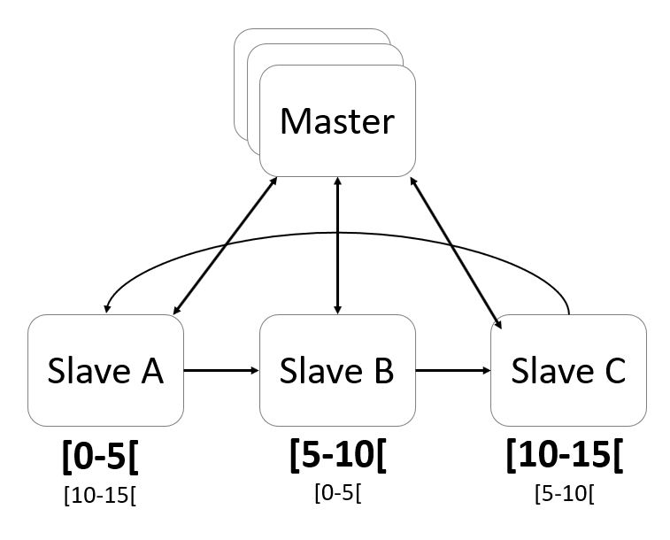
Arquitetura
Notes:
Para o sistema ser tolerante a faltas temos de introduzir replicação.
A replicação que introduzimos no master vamos ter vários componentes totalmente iguais.
No caso dos slaves vamos ter replicação como representada na figura, alguns componentes tem as chaves principais e tem outras chaves que são principais de outros componentes.

Slide 4
Trabalho Proposto
Replicação
Protótipo 4
Elasticidade
Protótipo 3
Aplicação de chaves genéricas
Replicação
Protótipo 5
Elasticidade
Protótipo 4
Ligação ao Apache Openwhisk
Protótipo 3
Notes:
Estes foram os pontos que teríamos de tratar após o checkpoint número 2.
Quando indicamos que íamos efetuar a ligação ao Apache OpenWhisk, era a integração da nossa base de dados com a plataforma. No entanto, após inúmeras pesquisas chegamos à conclusão que tal não era possível de efetuar. Propusemos uma solução, em que trataríamos a nossa base de dados como uma “aplicação” normal e definíamos as funções lambda de acordo com a API disponibilizada pela nossa base de dados. Mas verificamos que esta solução não fazia muito sentido porque a nossa aplicação ia possuir as carateristicas que a plataforma onde a mesma ia ser instalada iria voltar a fazer.
Este foi um grande entrave ao nosso projeto visto que nos tira a caraterística “serverless” e foi necessário mudar completamente o nosso foco. Sendo que demos uma maior atenção na replicação e elasticidade e ainda decidimos permitir o uso de chaves genéricas.

Slide 5
Replicação
Slave
Ativa
Master
“Passiva” – ao nível do conjunto de chaves
Notes:
A replicação do master segue o modelo da replicação ativa, pelo que a sua implementação não se revelou uma tarefa complicada. De salientar que o estado que é transferido entre os masters é relativo à meta-informação que é guardada sobre os conjuntos de chaves e os slaves. De notar que como vamos ter “vários masters” era necessário tanto no stub como no slave lidar com os pedidos repetidos
A replicação do slave é que se revelou um pouco mais complexa, pelo facto de não estarmos a tratar da replicação de uma máquina, mas sim do conjunto de chaves pela qual a mesma é responsável. Decidimos implementar com as carateristicas da replicação passiva, e o que se revelou mais complexo para lidar foi a mudança do slave primário, foi necessário guardar estado no master para saber quais os identificadores dos primários de maneira a atribui-los ao novo slave que entra no grupo. Como utilizamos o spread o que decidimos fazer foi criar um grupo diferente para cada conjunto de chave para facilitar a troca de mensagens entre os diferentes slaves. O estado transferido são os documentos associados aquele conjunto de chaves. Como podem ser feito uma transferência com um tamanho considerável e tal conteúdo pode não ser possível de carregar para memoria, dividimos esta transferência em múltiplas partes. De salientar, que enquanto o novo primário não contiver todo o estado então não serão respondidos a quaisqueres pedidos. Caso a replica que esta a passar o estado para outro falhe, então este pede a outra repelica que já estava no grupo no momento em que ele entrou visto que em principio a mesma possuirá todo o estado.

Slide 6
Conjunto de Chaves
Um Tipo de Chaves por cada Instância
Chaves Genéricas
Notes:
Como foi indicado no protótipo 4 implementamos a elasticidade e eo conjunto de chaves
Agora vou falar só um pouco no conjunto de chaves
A nossa base de dados está preparada para tratar qualquer tipo de chaves, já que tanto o slave como o master apenas lidam com bytes. No entanto, na nossa versão só damos suporte para Strings e longs, mas é facilmente extensível para outros tipos.
De salientar ainda que caso se utilize Strings numa instancia da base de dados então nessa instancia só sera possível utilizr strings. Não misturamos diferentes tipos.

Slide 7
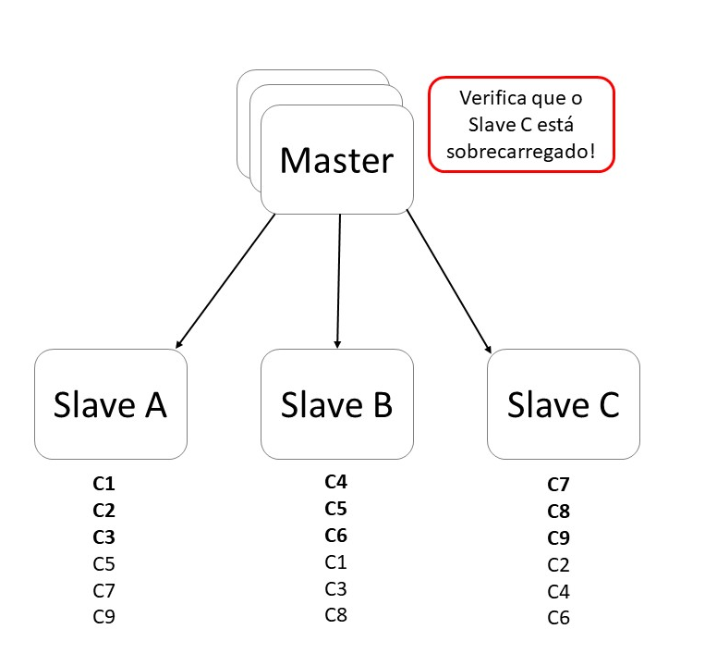
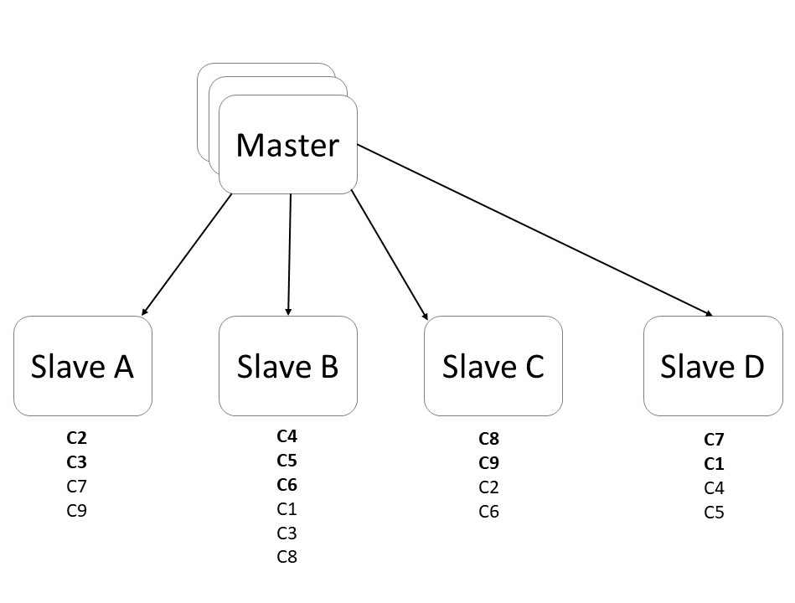
Elasticidade

Slide 8
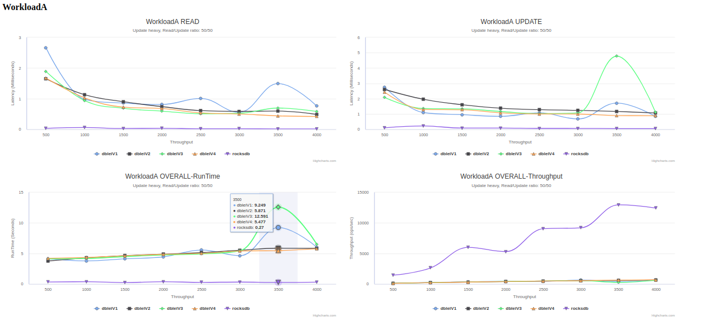
Avaliação

Slide 9
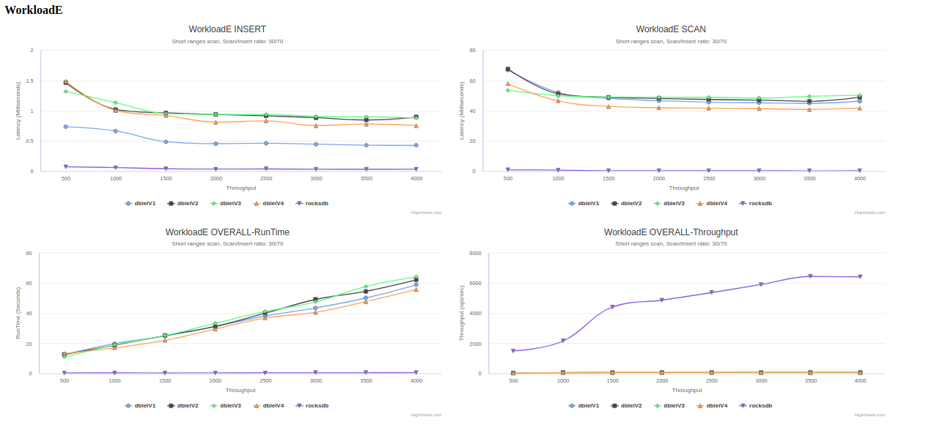
Avaliação

Slide 10
Base de Dados NoSQL Orientada ao modelo Serverless
Mestrado Integrado em Engenharia Informática, 4ºAno
Laboratório em Engenharia Informática
Jorge Oliveira, A78660
José Ferreira, A78452
Supervisor: Ricardo Vilaça

